Slide 1
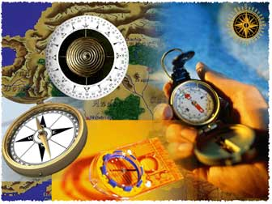
Урок по теме
« Магнитное поле»

Slide 2
Первоначальные сведения о магнетизме.
История магнита насчитывает свыше 2,5 тыс. лет. В VI в. До н.э. древнекитайские ученые обнаружили минерал, способный притягивать к себе железные предметы. Китайцы назвали его «Чу-ши», что означает «Любящий камень».
Есть и другие легенды о названии минерала магнитом.
Пастух по имени Магнус как-то обнаружил, что железный наконечник его посоха и гвозди сапог притягиваются к чёрному камню. Этот камень стали называть камнем Магнуса, или просто магнитом. Известно и другое предание, гласящее, что слово магнит произошло от названия местности, где добывали железную руду, — холмы Магнезии в Малой Азии. Об этом упоминал греческий философ и физик Фалес в VI в. до н.э. Таким образом, за много веков до нашей эры было известно, что некоторые каменные породы обладают свойством притягивать куски железа.

Slide 3
Где
возникает
магнитное поле?

Slide 4
1. Вокруг постоянных магнитов

Slide 5
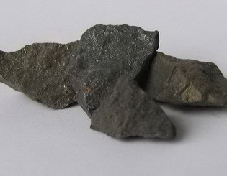
Искусственные и естественные магниты.
Искусственные(постоянные) магниты - сталь, никель, кобальт.
Естественные магниты - магнитный железняк.
Природные магниты, т.е. кусочки магнитного железняка - магнетита (химический состав 31% FeO и 69% Fe2O3), в разных странах назывались по-разному: китайцы называли магнит - чу-ши, греки - адамас и каламита.

Slide 6
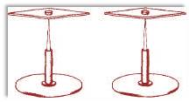
Постоянные магниты
Постоянные магниты – тела, сохраняющие длительное время магнитные свойства.
Полюс - место магнита, где обнаруживается наиболее сильное магнитное действие
N – северный полюс магнита
S – южный полюс магнита
S
N
S
N
Дугообразный магнит
Полосовой магнит

Slide 7
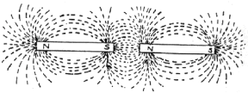
Свойства постоянных магнитов.
В 1600г. английский врач Г.Х.Гилберт вывел основные свойства постоянных магнитов.
Разноименные магнитные полюса
одноименные
притягиваются,
отталкиваются.

Slide 8
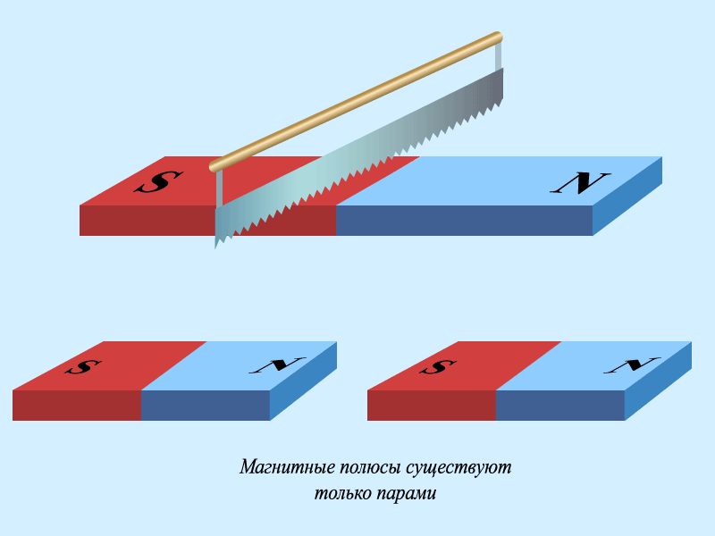
Магнитные полюса невозможно разделить.

Slide 9
2.Вокруг Земли

Slide 10
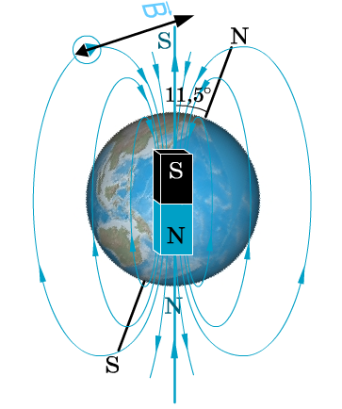
Магнитное поле Земли.
Открыл английский физик Уильям Герберт в
XIV в.
Исследуя магнитное поле Земли с помощью компаса можно установить, что расположение линий магнитной индукции Земли напоминает картину линий магнитного поля полосового магнита, ось которого повёрнута относительно оси вращения Земли на 11 градусов, т.о. южный магнитный полюс Земли располагается не на её вершине, а в 1200 км от него.

Slide 11
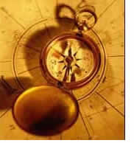
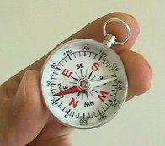
Предположительно, компас был изобретён в Китае и использовался для указания направления движения по пустыням. В Европе изобретение компаса относят к XII—XIII вв., однако устройство его оставалось очень простым — магнитная стрелка, укрепленная на пробке и опущенная в сосуд с водой. В воде пробка со стрелкой ориентировалась нужным образом. В начале XIV в. итальянец Флавио Джойя значительно усовершенствовал компас. Магнитную стрелку он надел на вертикальную шпильку, а к стрелке прикрепил лёгкий круг — картушку, разбитую по окружности на 16 румбов. В XVI в. ввели деление картушки на 32 румба и коробку со стрелкой стали помещать в кардановом подвесе, чтобы устранить влияние качки корабля на компас. В XVII в. компас снабдили пеленгатором — вращающейся диаметральной линейкой с визирами на концах, укрепленной своим центром на крышке коробки над стрелкой.
Компас

Slide 12
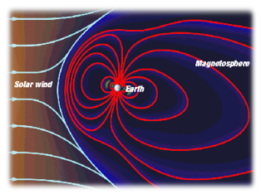
Магнитное поле Земли
Земное магнитное поле надежно защищает поверхность Земли от космического излучения, действие которого на живые организмы разрушительно. В состав космического излучения входят заряженные частицы электроны, протоны и альфа - частицы , движущиеся в пространстве с огромными скоростями.

Slide 13
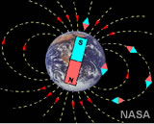
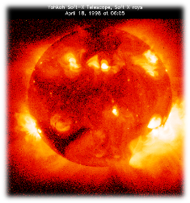
Магнитные бури. Это интересно.
Если на Солнце происходит мощная вспышка, то усиливается солнечный ветер или поток бомбардирующих Землю заряженных частиц. Пролетающие мимо Земли частицы солнечного ветра создают дополнительные магнитные поля. Это вызывает усиление земного магнитного поля и называется магнитной бурей.
Магнитные бури
продолжаются от 6 до 12 часов,а затем магнитное поле Земли восстанавливается.Максимумы магнитных бурь повторяются через каждые 11,5 года.

Slide 14
Магнитные бури причиняют серьёзный вред: они оказывают сильное влияние на радиосвязь, на линии электросвязи, многие измерительные приборы показывают неверные результаты.
Магнитные бури вносят разлад в работу сердечно -сосудистой, дыхательной и нервной системы организма человека, а также изменяют вязкость крови - у больных атеросклерозом и тромбофлебитом она становится гуще и быстрее свёртывается, а у здоровых людей, напротив,свертываемость понижается.

Slide 15
3.Вокруг проводника с током или вокруг любого электрического тока

Slide 16
Опыт Эрстеда 1820 год

Slide 17
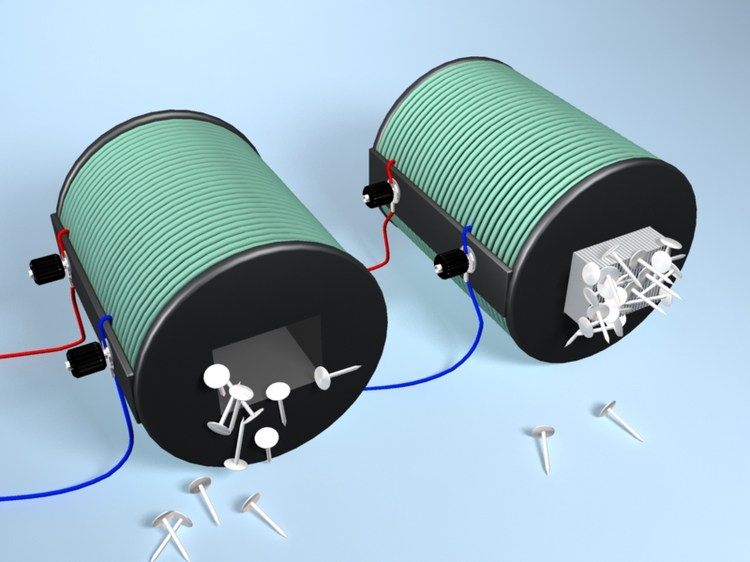
Катушка с проводом ,по которому течет ток, является электромагнитом.

Slide 18
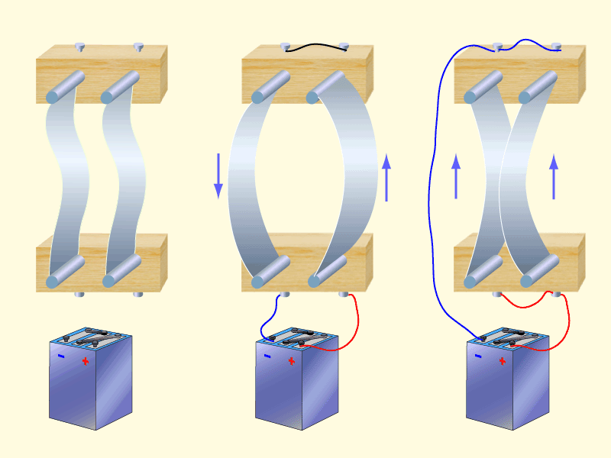
Опыт Ампера ( 1820 год )

Slide 19
КАК
магнитное поле?
ОБНАРУЖИТЬ

Slide 20
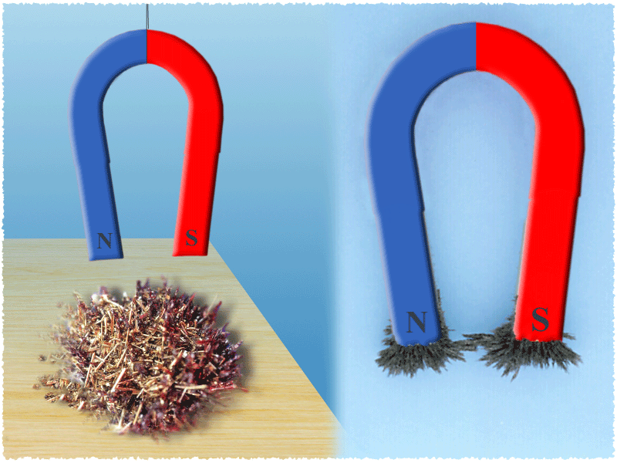
Обнаружение магнитного поля с помощью притяжения железных опилок

Slide 21
Действие с некоторой силой на магнитную
стрелку

Slide 22
На проводник с током, помещенный в магнитное поле, действует сила со стороны магнитного поля.

Slide 23
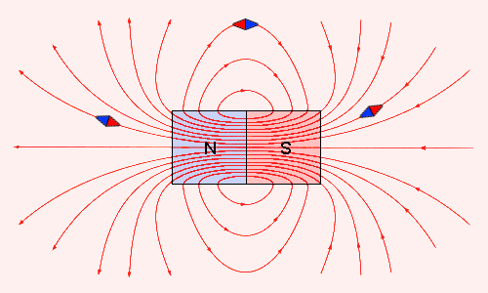
Линии магнитной индукции полосового магнита
I

Slide 24
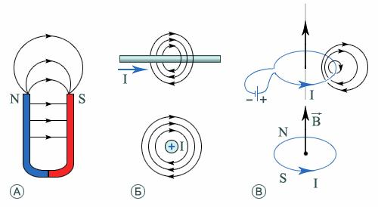
Линии магнитной индукции дугообразного
магнита

Slide 25
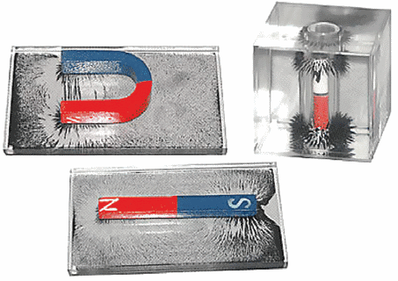

Slide 26
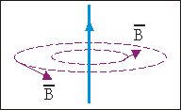
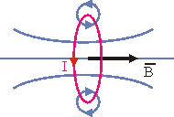
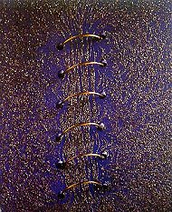
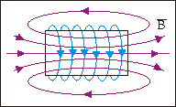
Картина линий магнитной индукции
1. Прямого тока
2. Кругового тока
S
N
3. Катушки с током

Slide 27
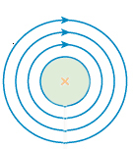
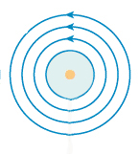
Магнитное поле прямого проводника с током
1. Ток в проводнике направлен
от нас
2. Ток в проводнике направлен
к нам

Slide 28
Сила Ампера и ее применение

Slide 29
1. Электрические двигатели постоянного тока

Slide 30
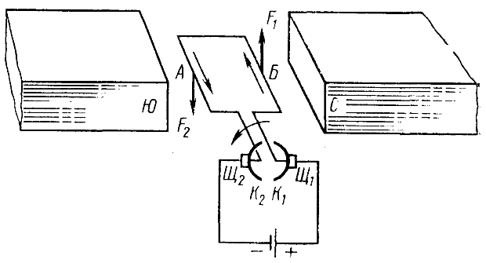
Рамка с током в магнитном поле

Slide 31
При положении рамки, показанном на этом рисунке, ток проходит по стороне А и по стороне Б. Известно, что на проводник с током, помещенный в магнитное поле, действует сила, направление которой определяется по правилу левой руки: если держать ладонь левой руки так, чтобы в нее входили магнитные силовые линии поля, а вытянутые четыре пальца были обращены по направлению тока в проводнике, то отогнутый большой палец укажет направление действия этой силы. Применив правило левой руки для рассматриваемого случая, определим, что на сторону рамки В действует сила F1 направленная вверх, а на сторону рамки А—сила F2 направленная вниз. Силы F1 и F2, действующие на рамку, называются парой сил. Под действием вращающего момента, создаваемого этой парой сил, рамка поворачивается против часовой стрелки. Дойдя до вертикального положения, рамка по инерции повернется дальше. Теперь щетка Щ1 касается уже коллекторной пластины К2, а щетка Щ2 — коллекторной пластины К1. Благодаря этому направление тока в рамке изменяется и образуется пара сил, под действием которой рамка продолжает поворачиваться против часовой стрелки. Таким образом, рамка, получая электрическую энергию, будет непрерывно вращаться. Рамка может приводить в движение любой механизм, т. е. в данном случае работает в качестве электродвигателя.

Slide 32
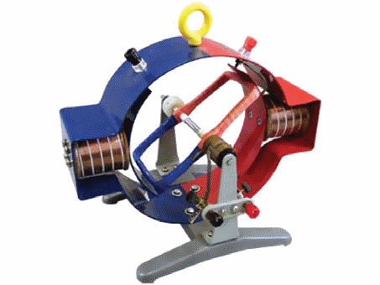
Простейший двигатель постоянного тока

Slide 33
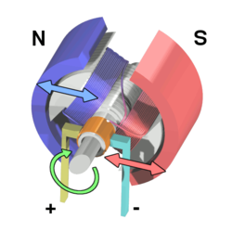
Устройство простейшего коллекторного двигателя постоянного тока

Slide 34
Коллектор простого электродвигателя постоянного тока состоит из медного кольца, разрезанного пополам и крепящегося на оси ротора. Концы катушки (ротора) подключаются к двум половинкам кольца. Ток от источника тока с помощью щеток проходит через катушку , под действием силы Ампера катушка поворачивается . При вращении ротора каждая щетка поочередно взаимодействует с обеими сторонами катушки , при этом направление тока через катушку меняется на противоположное.

Slide 35
1834 г. Американский кузнец Томас Дэвенпорт создаёт первый электродвигатель постоянного тока.
Томас Дэвенпорт, 35-летний деревенский кузнец и электрик-самоучка из американской глубинки, получил патент на «Усовершенствование в двигательной технике с помощью магнетизма и электромагнетизма» — первый в мире эффективный электромотор. Четырьмя годами раньше Дэвенпорт, узнав, что его соотечественник Джозеф Генри изобрел электромагнит и использует его для обогащения железной руды, купил новинку и, изучив ее, начал изготовлять компактные магниты. Для изоляции проводов он разрезал на ленточки шелковое подвенечное платье жены. Вскоре был готов и мотор. В 1835-м Дэвенпорт уже поражал публику моделью круговой железной дорогой диаметром 1,2 метра, по которой бегал локомотив..
Notes:
Томас Дэвенпорт, 35-летний деревенский кузнец и электрик-самоучка из американской глубинки, получил патент на «Усовершенствование в двигательной технике с помощью магнетизма и электромагнетизма» — первый в мире эффективный электромотор. Четырьмя годами раньше Дэвенпорт, узнав, что его соотечественник Джозеф Генри изобрел электромагнит и использует его для обогащения железной руды, купил новинку и, изучив ее, начал изготовлять компактные магниты. Для изоляции проводов он разрезал на ленточки шелковое подвенечное платье жены. Вскоре был готов и мотор. В 1835-м Дэвенпорт уже поражал публику моделью круговой железной дорогой диаметром 1,2 метра, по которой бегал локомотив. Правда, он долго не мог запатентовать свое изобретение, потому что правил патентования электрических машин еще не существовало.

Slide 36
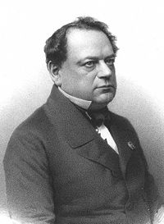
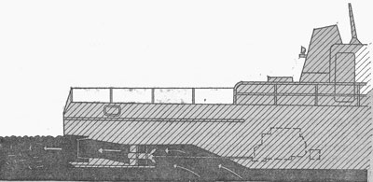
1839 г. Якоби Борис Семёнович построил лодку с электродвигателем постоянного тока.

Slide 37
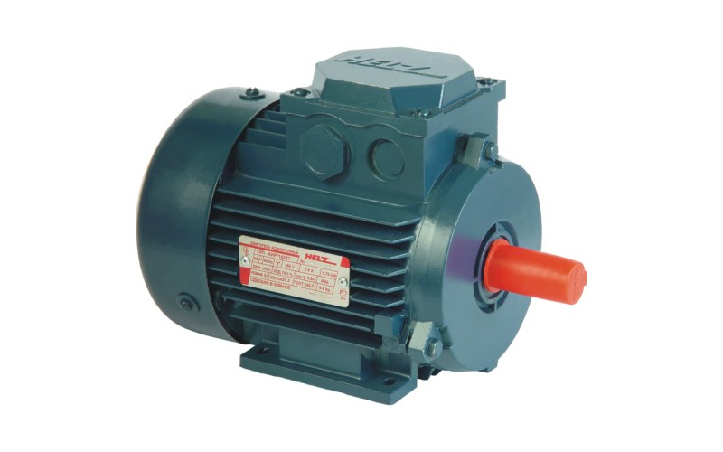
Промышленный электродвигатель постоянного тока

Slide 38
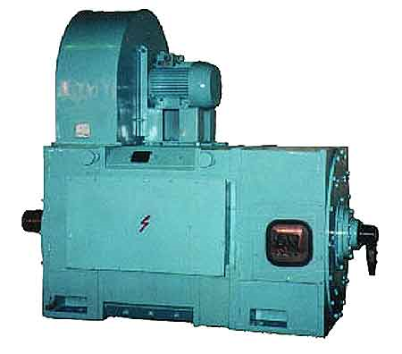
Электрический двигатель постоянного тока

Slide 39
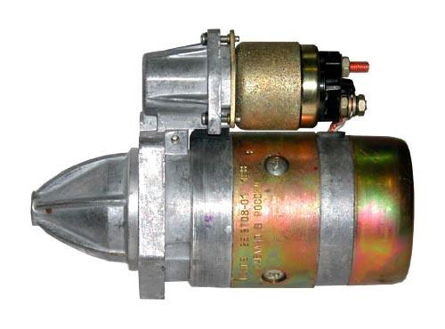
Стартер представляет собой электрический двигатель постоянного тока

Slide 40
Достоинства ДПТ
простота устройства и управления;
легко регулировать частоту вращения;
хорошие пусковые свойства (большой пусковой момент);
так как ДПТ являются обратимыми машинами, появляется возможность использования их как в двигательном, так и в генераторном режимах.
Недостатки
дороговизна изготовления;
необходимость профилактического обслуживания коллекторно-щёточных узлов;
ограниченный срок службы из-за износа коллектора.

Slide 41
2.Электроизмерительные приборы ( амперметры, вольтметры )

Slide 42
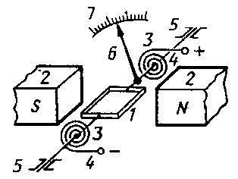
Принцип работы электроизмерительных приборов ( амперметров,вольт-
метров) магнитоэлектрической системы
Магнитоэлектрическая система: 1 - рамка с током; 2 - постоянный магнит; 3 — спиральные пружины; 4 — клеммы; 5 — подшипники и ось; 6 — стрелка; 7 — шкала (равномерная)

Slide 43
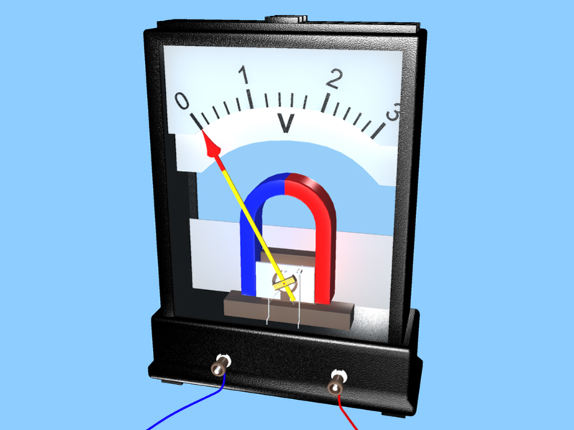
Вольтметр :стрелка поворачивается в магнитном поле магнита.

Slide 44
3. Громкоговорители

Slide 45
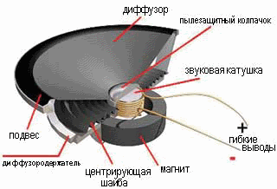
Устройство громкоговорителя

Slide 46
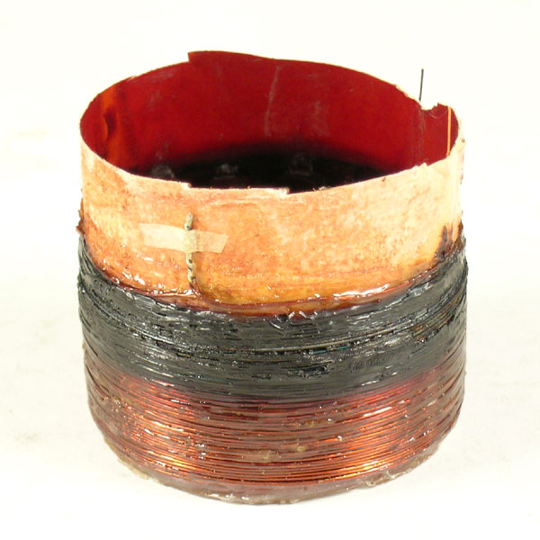
Звуковая катушка громкоговорителя

Slide 47
Магнитная система громкоговорителя

Slide 48
Диффузор— основной излучающий элемент громкоговорителя.
Диффузоры по типу материала бывают:
жесткие (керамика, алюминий) - обеспечивают наименьший уровень искажений
полужесткие (стеклоткань)
мягкие диффузоры (полипропилен, полиметилпентен) - обычно имеют мягкий приятный звук почти во всем диапазоне, но имеют низкие импульсные параметры (отсутствие четкости)
бумажные диффузоры - бумагу смешивают с различными синтетическими и натуральными волокнами, намазывают на бумагу акриловый лак.

Slide 49
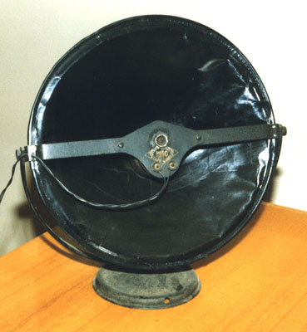
Первый советский громкоговоритель

Slide 50
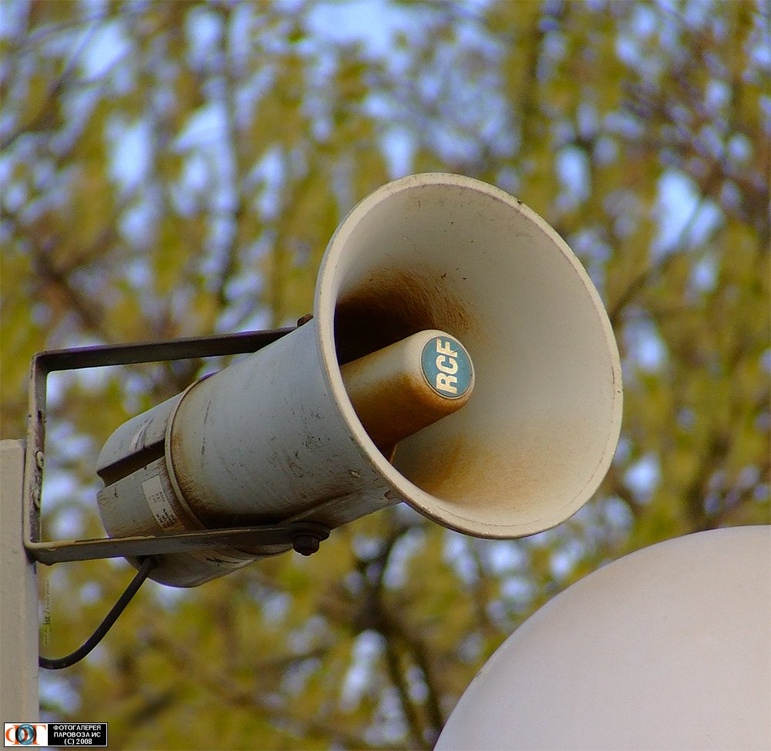
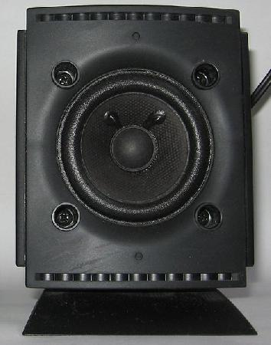

Slide 51
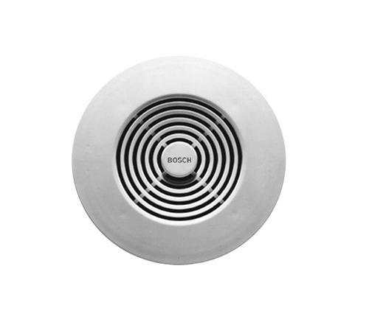

Slide 52
Сила Лоренца и ее применение

Slide 53
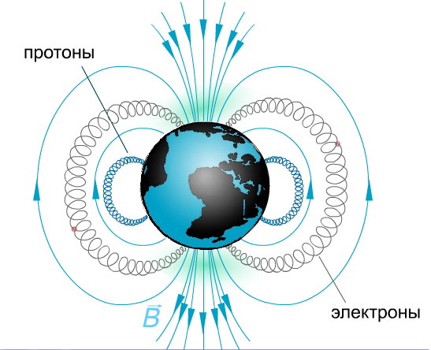
1. Магнитная ловушка
Магнитное поле защищает поверхность Земли от попадания огромного количества заряженных частиц, падающих на Землю со стороны Солнца.
Они захватываются магнитным полем Земли и под действием силы Лоренца движутся по сложным траекториям, колеблясь между северным и южным магнитными полюсами Земли, вызывая у полюсов свечение атмосферы.

Slide 54
2.Полярное сияние
Результатом взаимодействия солнечного ветра с магнитным полем Земли является полярное сияние. Вторгаясь в земную атмосферу, частицы солнечного ветра (электроны и протоны) под действием силы Лоренца двигаются вдоль линий магнитного поля Земли и фокусируются около магнитных полюсов полюсов.
Сталкиваясь с атомами и молекулами атмосферного воздуха, они ионизируют и возбуждают их, в результате чего около полюсов Земли возникает свечение, которое называют полярным сиянием.

Slide 55
Фотография полярного сияния из космоса

Slide 56
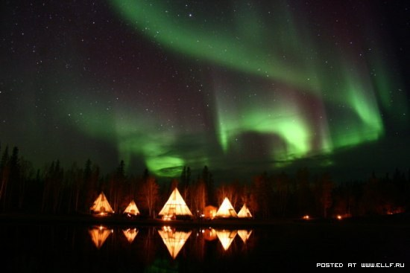

Slide 57
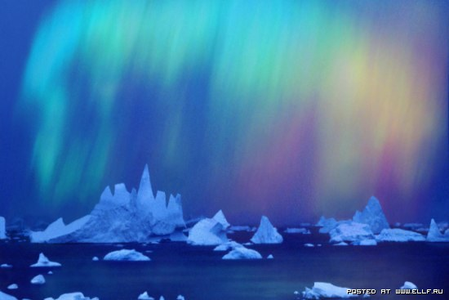

Slide 58
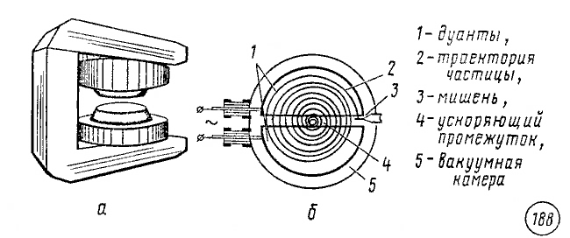
3.Ускоритель заряженных частиц ( циклотрон)
Полые металлические полуцилиндры ( дуанты ) находятся в вакуумной камере в сильном магнитном поле, между ними создается электрическое
напряжение порядка 20000 вольт. Под действием кулоновской силы частица
в электрическом поле получает ускорение , под действием силы Лоренца
траектория частицы искривляется и она продолжает двигаться по полу –окружности большего радиуса и опять ускоряется в электрическом поле.
На последнем витке частица с очень большой скоростью вылетает из
циклотрона.

Slide 59
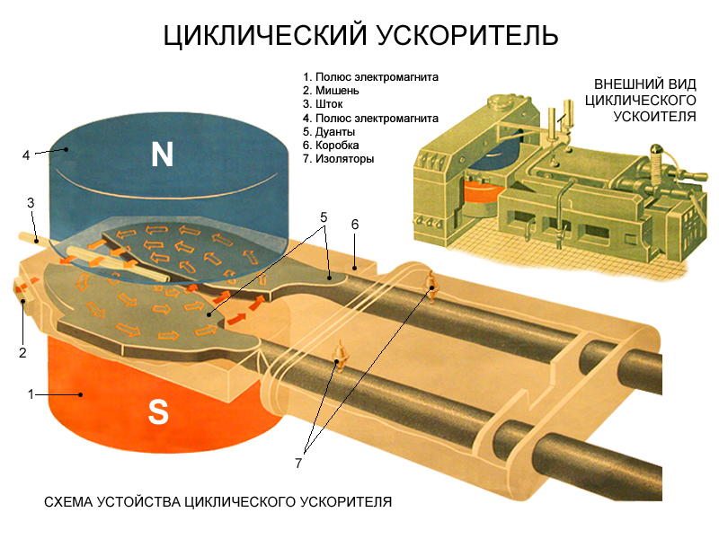

Slide 60
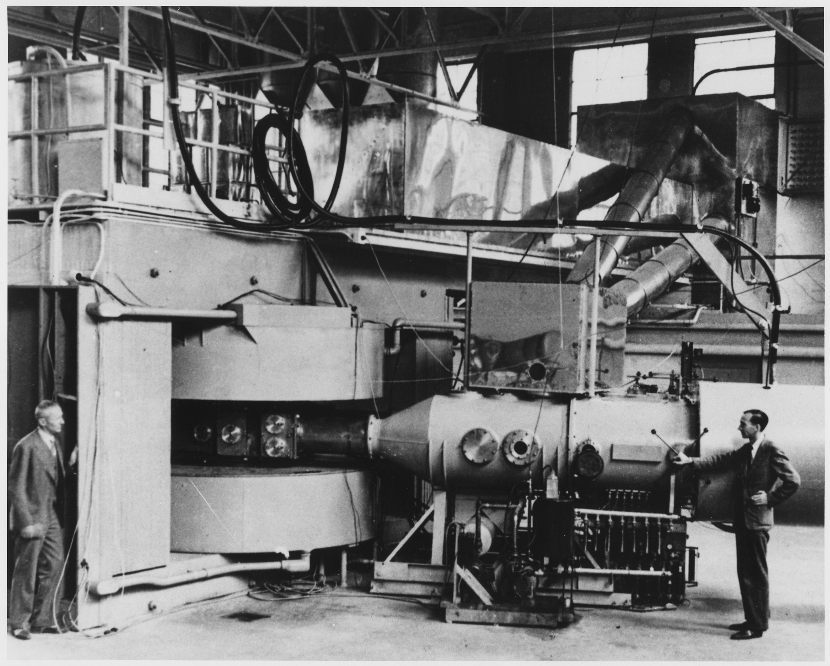

Slide 61
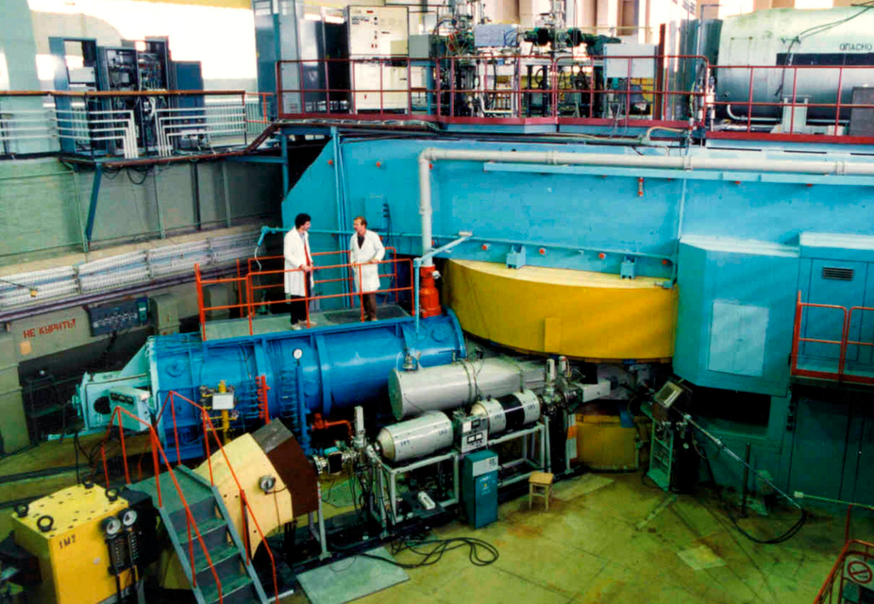

Slide 62
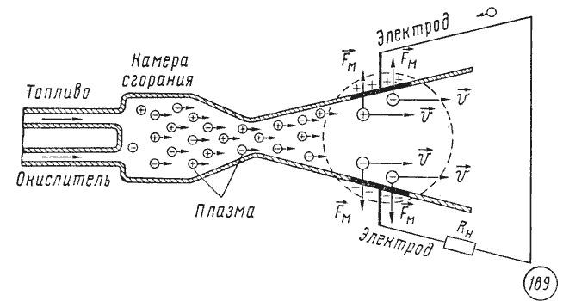
4.Магнитогидродинамический (МГД) генератор
В камере сгорания при сжигании нефти, керосина или природного газа создается высокая температура (2000—3000 К), при которой газообразные продукты сгорания ионизируются, образуя электронно-ионную плазму.Раскаленная плазма движется по расширяющемуся каналу в несколько метров, в котором ее внутренняя энергия превращается в кинетическую энергию и скорость заряженных частиц возрастает до 2000 м/с и более. Влетая в область сильного магнитного поля, заряженные частицы разных знаков под действием силы Лоренца двигаются в противоположных направлениях, при этом верхний электрод заряжается положительно , а нижний - отрицательно.

Slide 63
В МГД-генераторе отсутствуют движущиеся детали, подвергаемые подобно лопаткам турбин одновременному воздействию больших механических напряжений и высоких температур. Возможность использовать огнеупорные материалы и применять охлаждение неподвижных металлических деталей, соприкасающихся с плазмой, позволяет повысить температуру рабочего тела, а значит, и КПД установки. Для температуры плазмы, равной на входе T₁ = 2500 К, а на выходе T₂ = 300 К, теоретическое значение КПД составляет примерно 90 %. Однако, в реальных условиях температура отработанных газов на выходе из канала больше 300 К. Но если отработанные и уже не ионизированные продукты сгорания использовать для получения пара и приведения в действие турбины обычного электромашинного генератора, то реальный КПД такой установки будет равен 50—60 %. А это почти вдвое превышает реальный КПД тепловых электростанций. Следовательно, при том же расходе топлива с помощью МГД-генератора можно получить вдвое больше электроэнергии

Slide 64
Первая опытно-промышленная электростанция У-25 с МГД-генератором мощностью 25 МВт была запущена в нашей стране в 1971 г. На Рязанской ГРЭС начато строительство МГД-генератора мощностью 500 МВт на газомазутном топливе. Коэффициент полезного действия энергоблока приближается к 50 %. Это должно обеспечить экономию 20—25 % топлива по сравнению с обычной тепловой электростанцией.

Slide 65
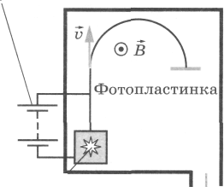
5. Принцип работы масс -спетрографов
Вакуумная камера прибора
помещена в магнитное поле Ускоренные электрическим полем заряженные частицы (электроны или ионы), описав дугу, попадают на фотопластинку, где оставляют след, позволяющий с высокой точностью измерить радиус траектории . По этому радиусу определяется масса
заряженной частицы.
Электрическое поле

Slide 66
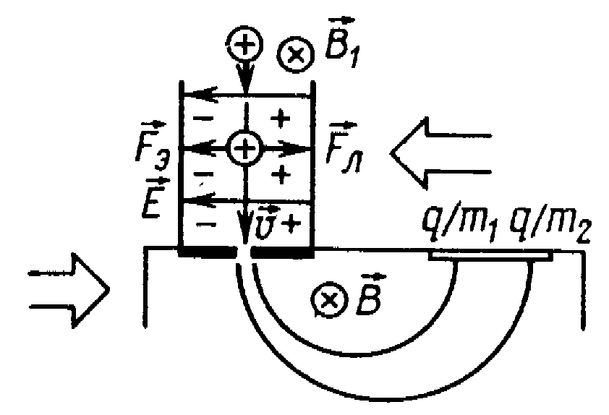

Slide 67
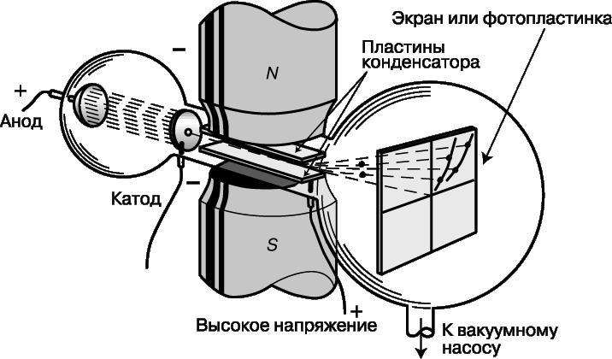

Slide 68
6. Отклонение электронного пучка в кинескопе телевизоров

